Slide 1
Alarma
Inteligente (SPRINT 3)
Victor Sandoval Rosales
Lucio Huamán Tirado
Zecarlos Cuya Vicente

Slide 2
Funcionalidad que tiene:
Se controla a través del Apk generando un entorno de emergencia y entorno programar alarmas .
Se cambió el configuración del HC-05.
Se integró los avances de los trabajos que se les ha asignado a cada integrante: Lucio(Conexión de PC y ARDUINO), Zecarlos(Nueva Maqueta con nuevos atributos de tamaño y adaptación), Victor(Desarrollo de aplicacion APK que permite programar alarma mediante BLUETOOTH).
Implementación de batería para el prototipo para mejor automatización(en caso de cortes de energía).

Slide 3
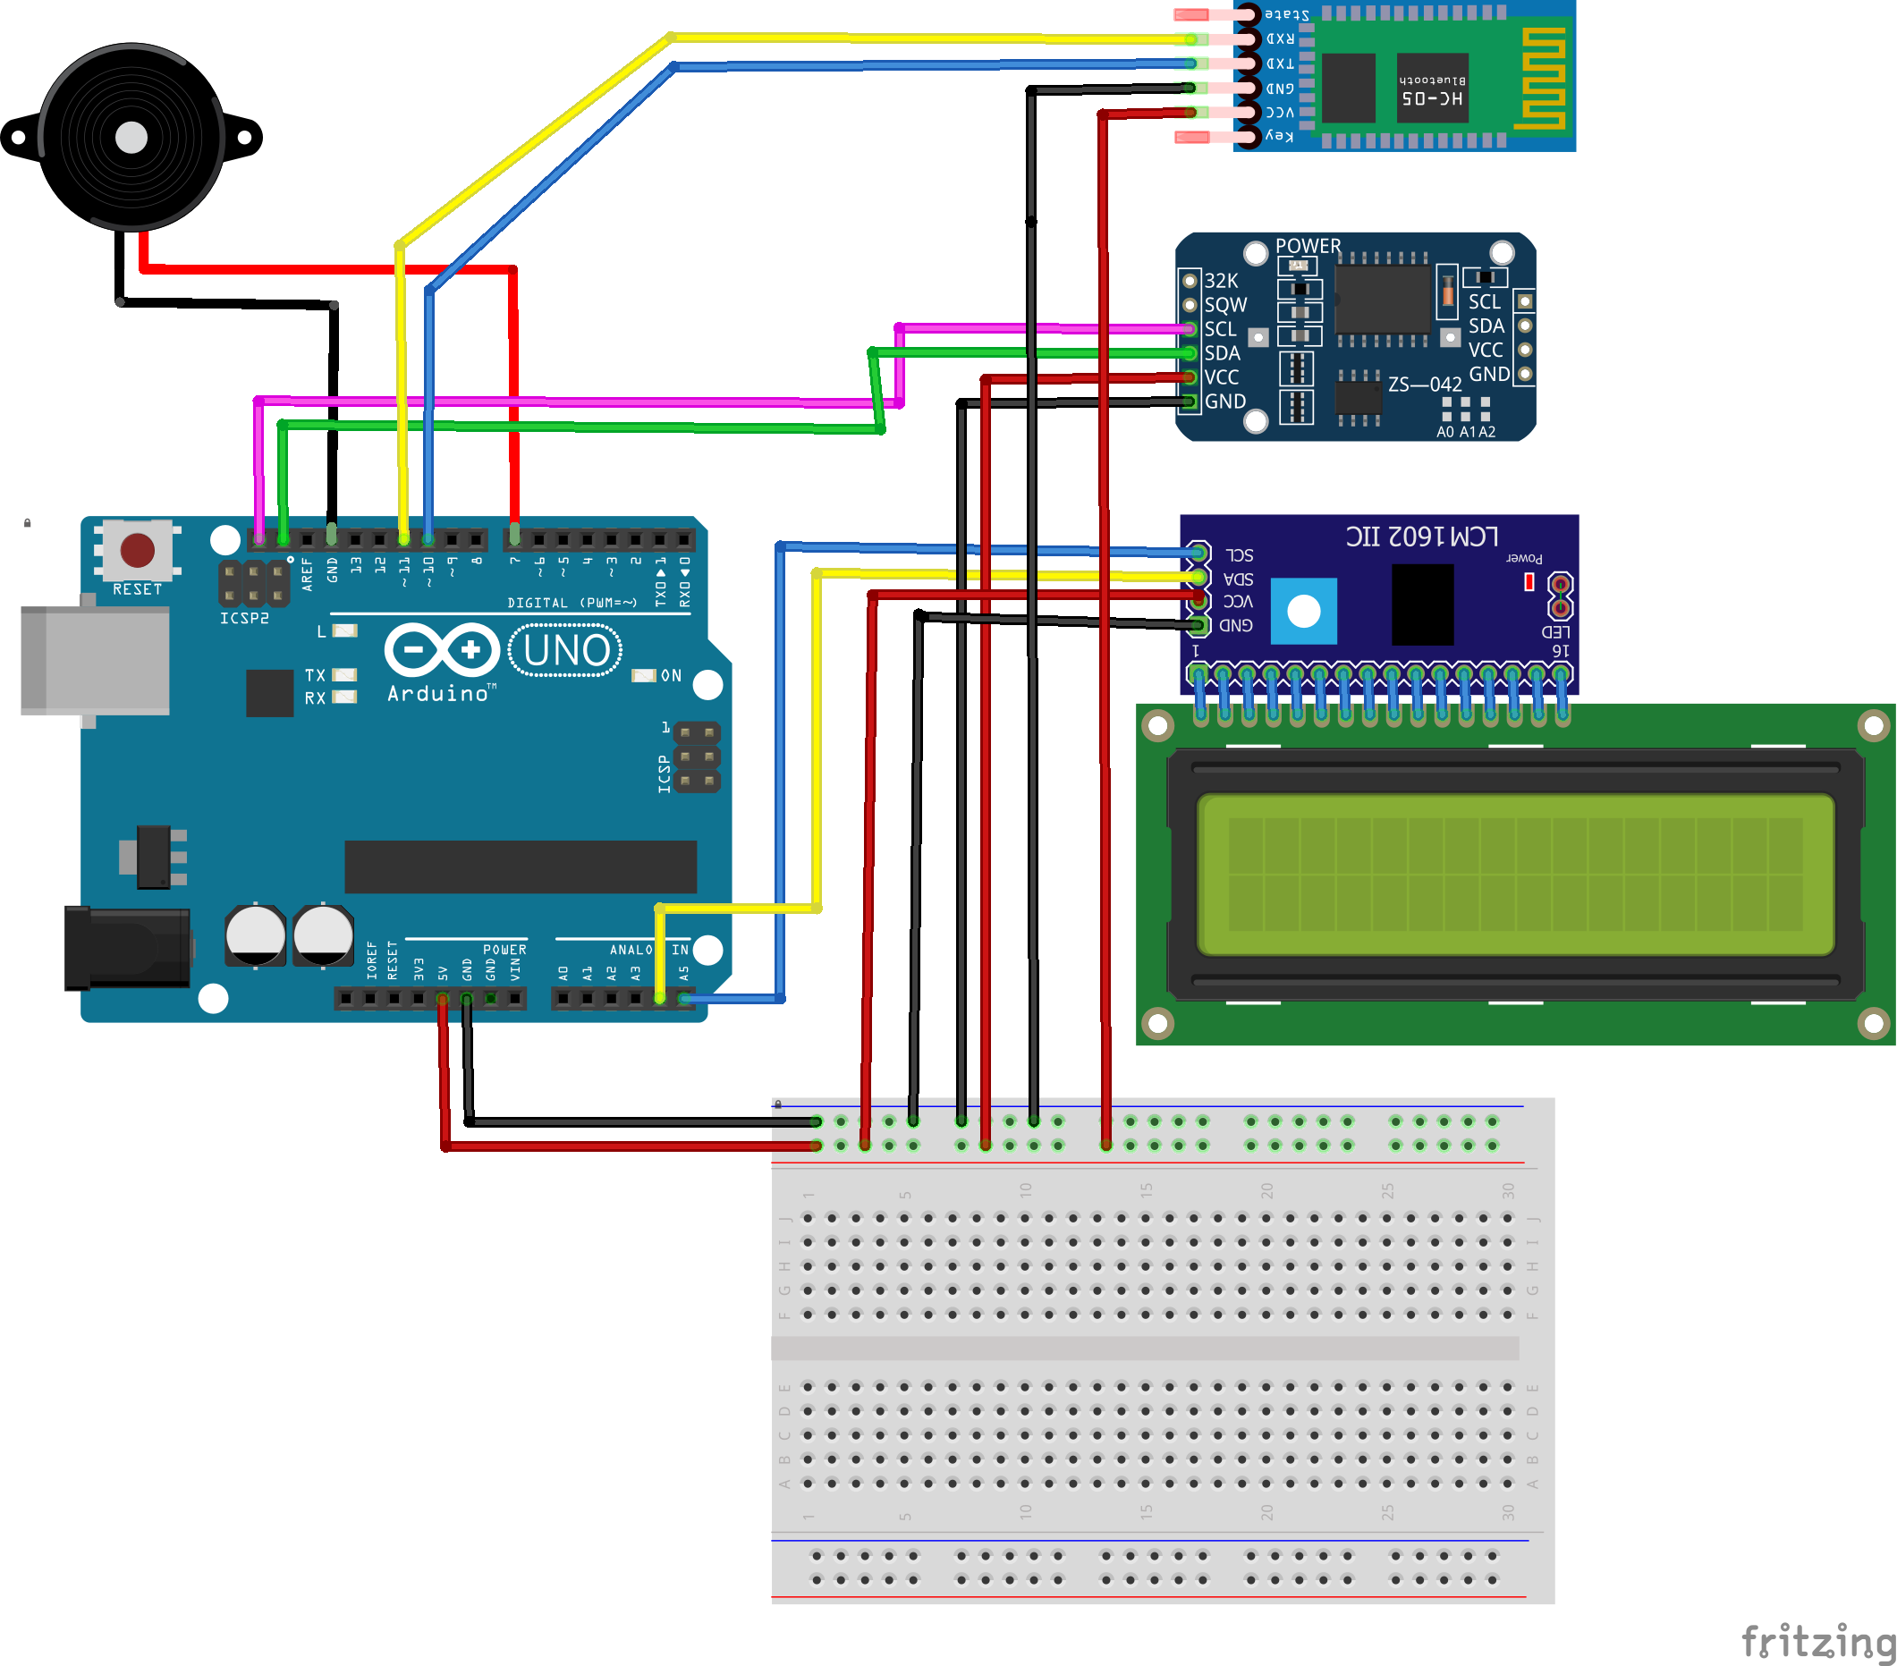

Implementación del proyecto
HC-05
Buzzer
RTC
I2C
Arduino Uno
LCD 2 X 16
Nueva implementación Batería de duración.
Protoboard

Slide 4
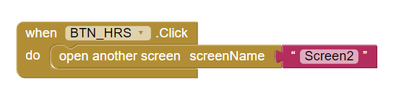
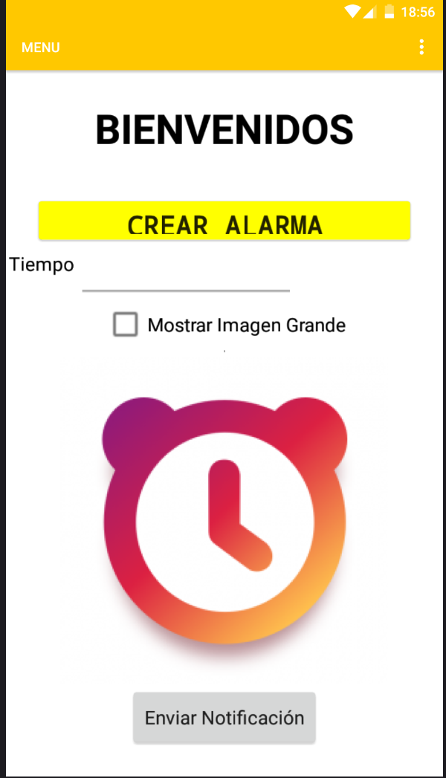
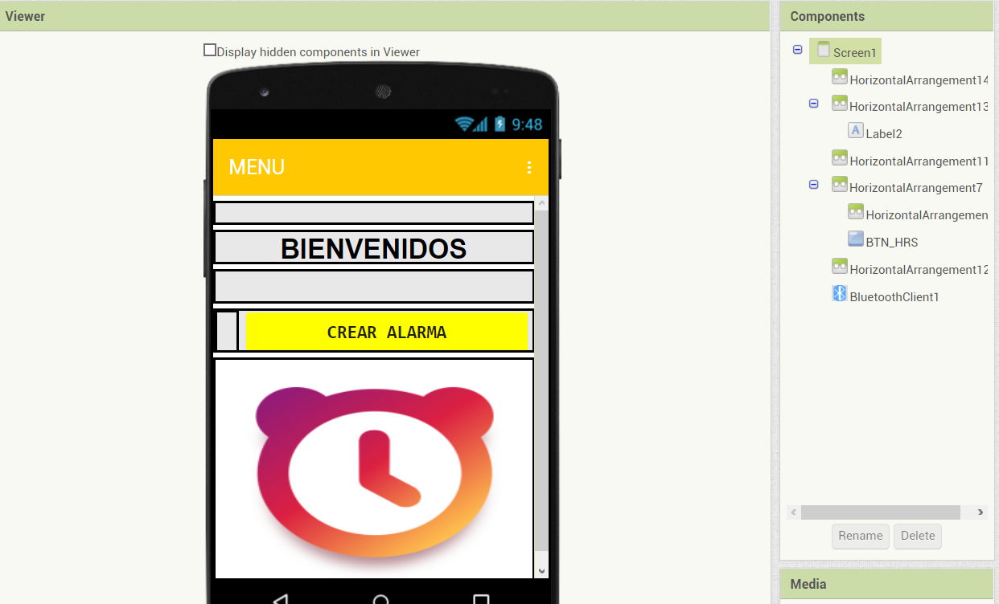

Slide 5
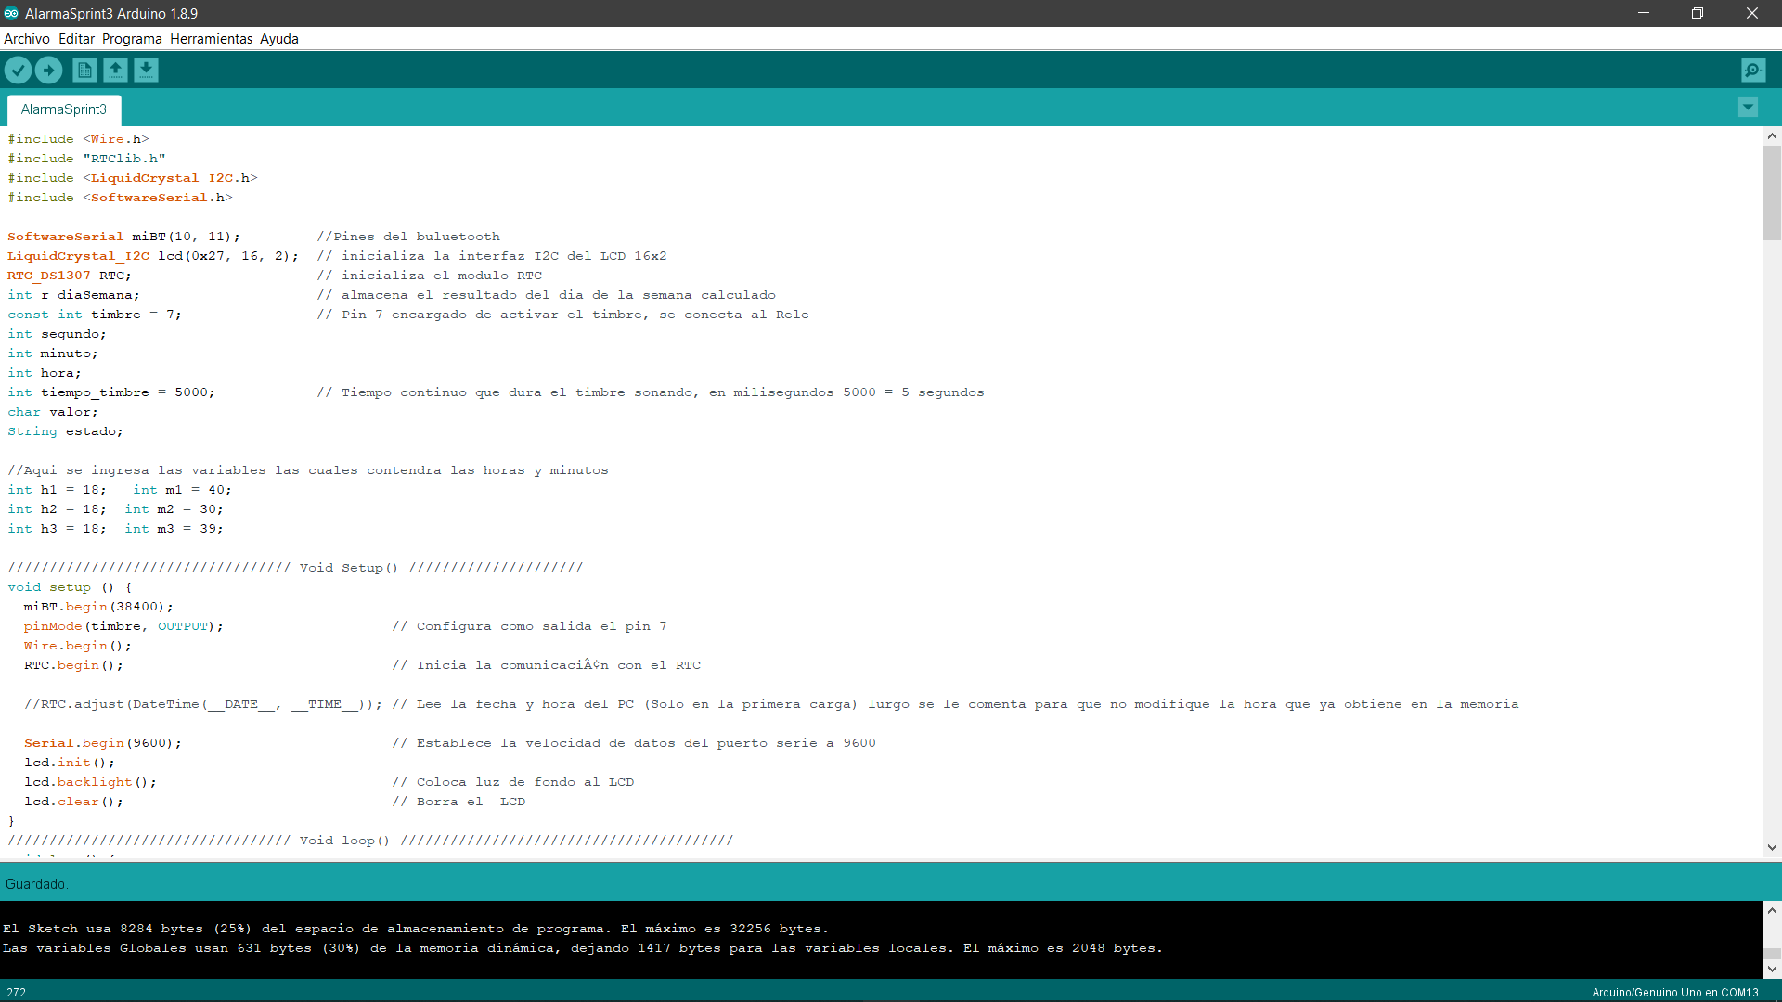
CÓDIGO OPTIMIZADO

Slide 6
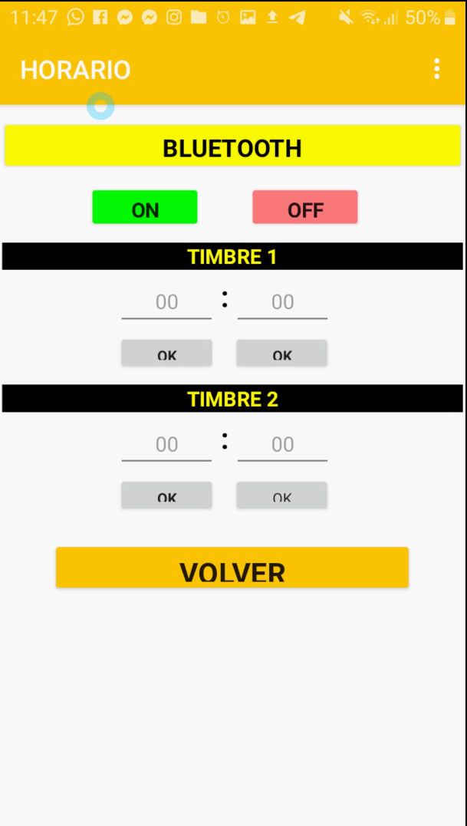
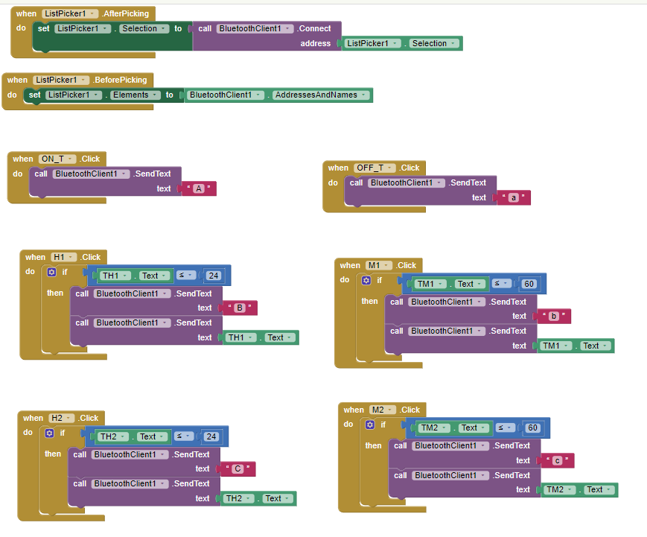
CODIFICACIÓN APK EN APP INVENTOR-Programa tu Alarma ;)

Slide 7
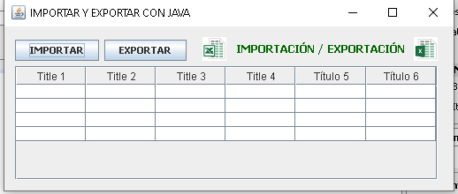
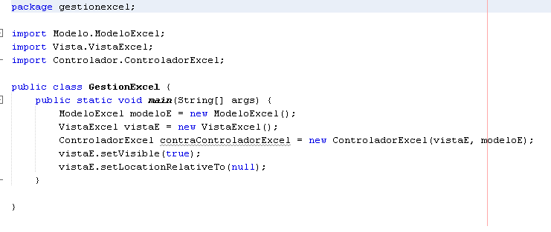
Realización del aplicativo en JAVA:

Slide 8
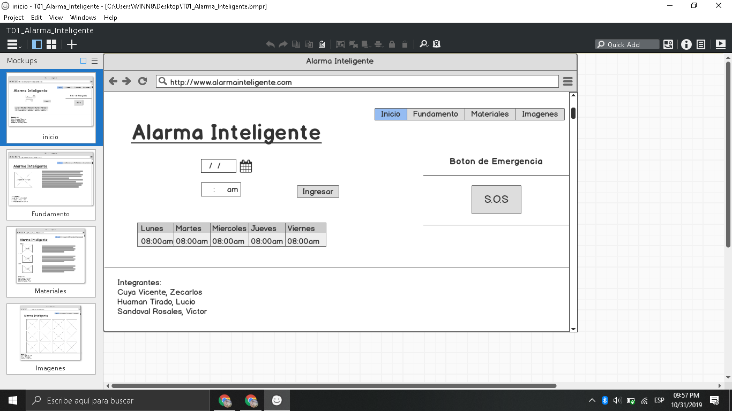
Modelo de la página Web

Slide 9

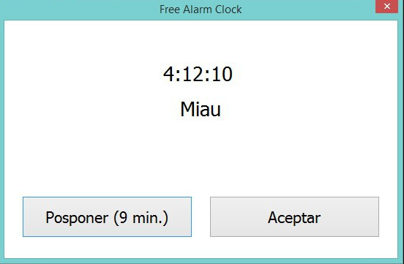
Preparación para el SPRINT 4
Implementar el reloj del Arduino en el la APK.La APK tenga la opción de emitir registros de los horarios.(Sandoval)
Elaboración de la página web (Zecarlos).
Java con Arduino(Lucio).

